Slide 1
Baroko

Slide 2
Baroko – 17. a 18. století
Zahrnuje všechny formy umění – architekturu, malířství, sochařství, hudbu, divadlo, literaturu
Má působit na člověka svou okázalostí, vznešeností
Základním prvkem je pohyb, neklid
Je nástrojem protireformace
1

Slide 3
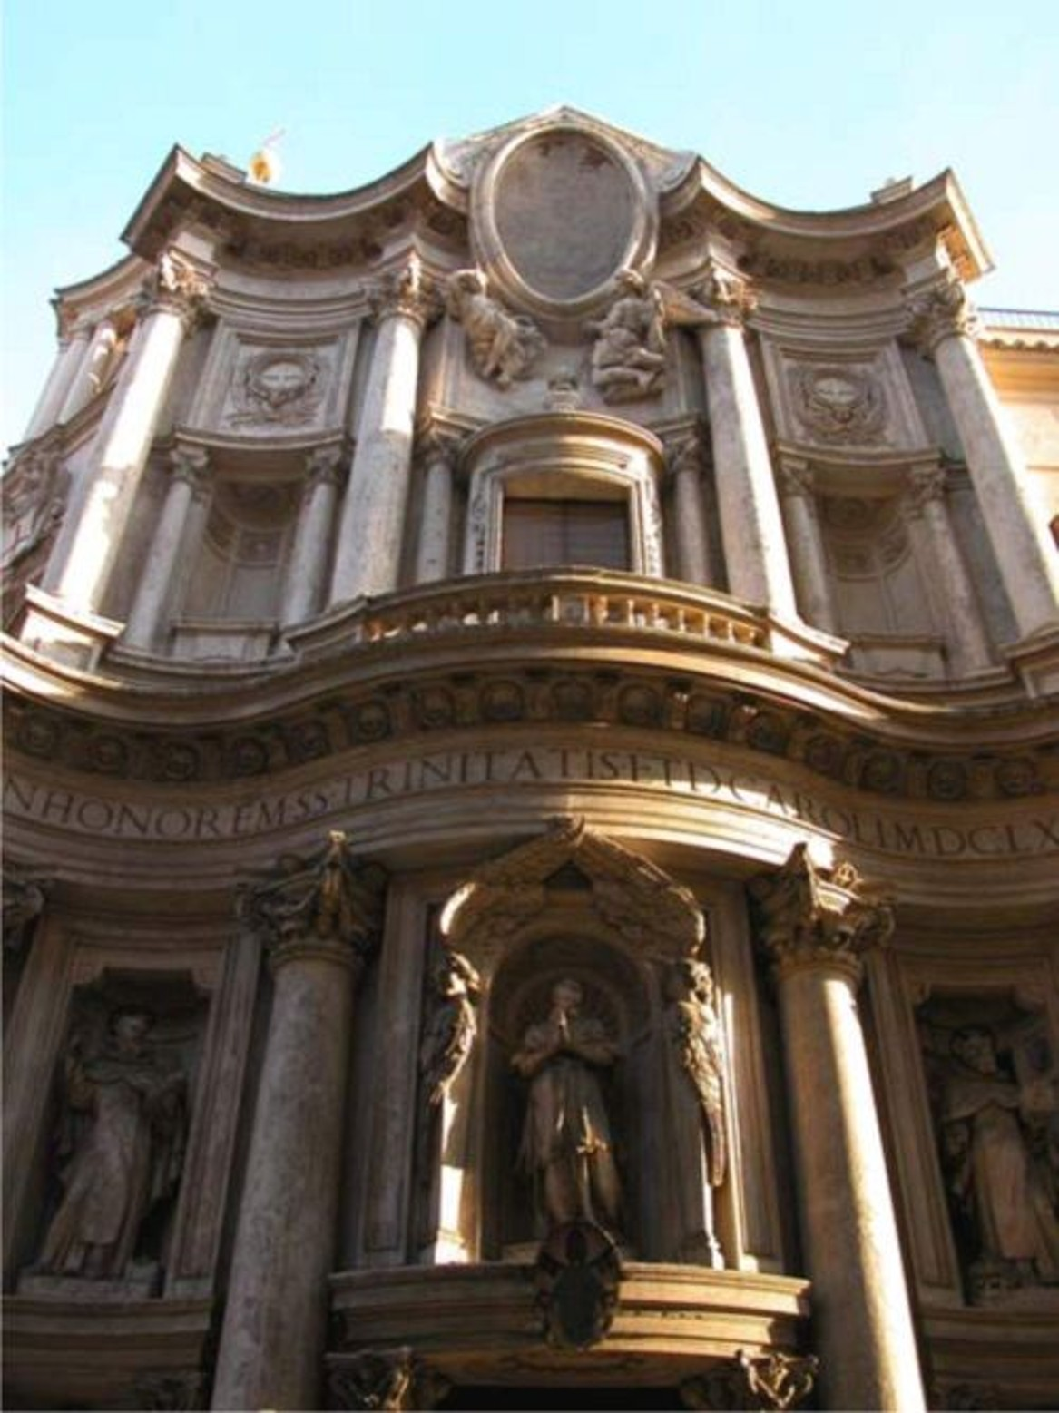
Architektura
2
Stavební prvky:
nepravidelnost, zvlněnost
přehnaná zdobnost
( sochy, malby, zlato,
mramor )
Stavby:

Slide 4
kostely – chrám sv. Mikuláše
4
3

Slide 5
Stavitelé
Dientzehoferovi
Santini
5
6
Sedlec u Kutné Hory
Kostel sv. Maří Magdalény
v Karlových Varech

Slide 6
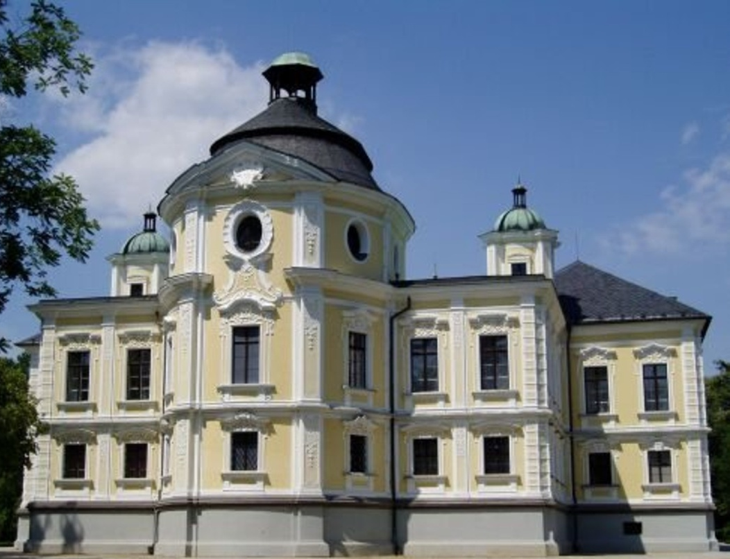
zámky
7
Trója
Bruntál
8
9
Kravaře

Slide 7
města
Morový sloup v Olomouci
Valdštejnský palác v Praze
11
10

Slide 8
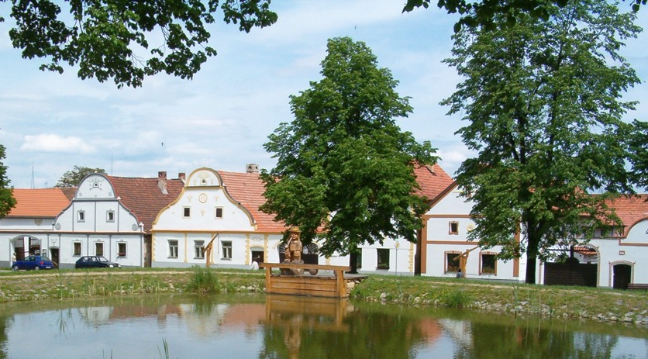
lidové baroko
12
13
Holašovice v jižních Čechách
Vesnická památková rezervace
zapsaná do Seznamu světového kulturního dědictví UNESCO.

Slide 9
Malířství - náboženské motivy, portréty hra světla a stínu, postavy v pohybu
15
Karel Škréta
14

Slide 10
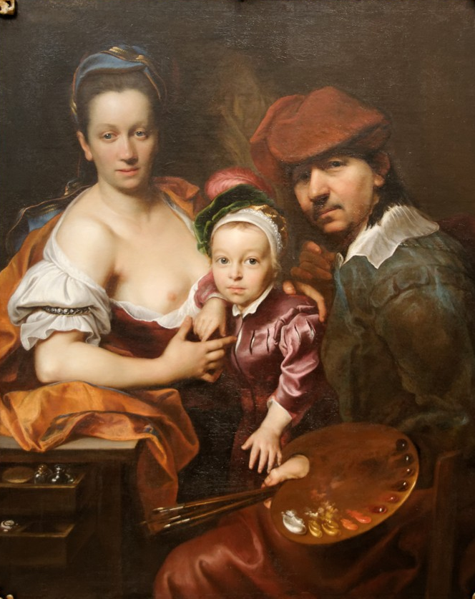
Petr Jan Brandl
Jan Kupecký
17
16

Slide 11
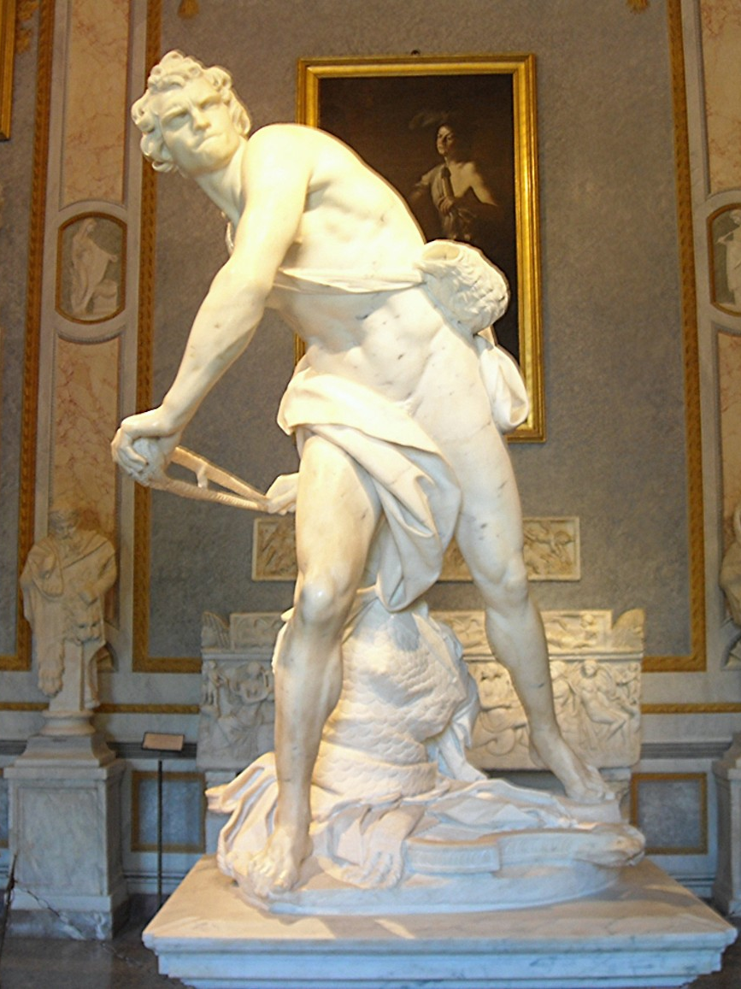
Sochařství – stejné náměty jako u obrazů sochy a sousoší v pohybu, vyjadřují citové pohnutí
18
19
Italský sochař Bernini

Slide 12
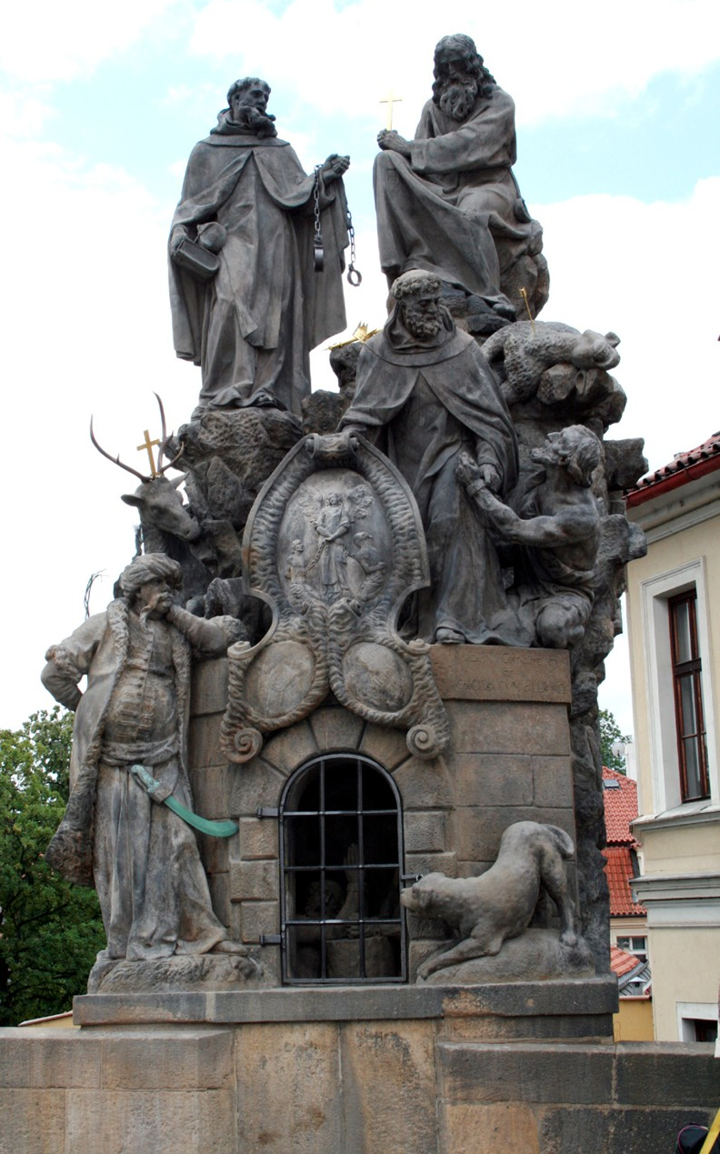
Matyáš Bernard Braun sochy na Karlově mostě, sochy ctností a neřestí v Kuksu
22
20
21

Slide 13
Ferdinand Maxmilián Brokoff – sochy na Karlově mostě
23
24

Slide 14
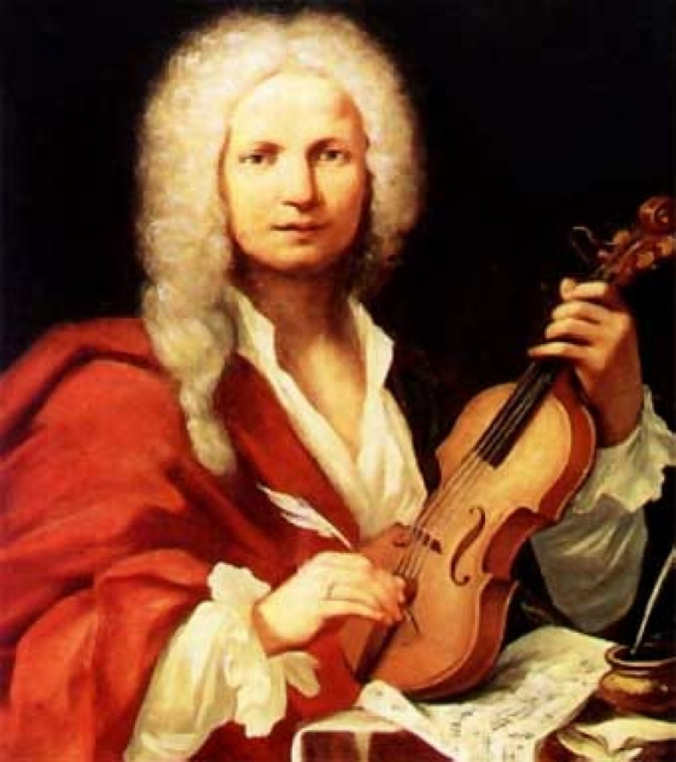
Hudba vznešená, líbivá, působí na city posluchače Rozvíjí se varhanní hudba.
Georg Friedrich
Händel německý skladatel
27
Johann Sebastian Bach
německý skladatel
25
26
Ital
Antonio Vivaldi

Slide 15
Divadlo - šlechtici si je zřizovali na zámcích, předváděla se činohra, pantomima a nově opera
28
Zámecké divadlo v Českém Krumlově

Slide 16
Zdroje:
Obrázky [cit. 2012-3-25]. Dostupný pod licencí Creative Commons na WWW:
1. http://commons.wikimedia.org/wiki/File:Chram_sv_Mikulase_z_upati_Petrina.jpg
2. http://commons.wikimedia.org/wiki/File:Roman_architecture.jpg?uselang=cs
3 http://commons.wikimedia.org/wiki/File:Chram_sv_Mikulase.jpg>
4 http://commons.wikimedia.org/wiki/File:Chram_sv_Mikulase_interier_oltar_od_vchodu.jpg
5 http://commons.wikimedia.org/wiki/File:St._Mary_Magdalene%27s_Church2_%28Karlovy_Vary%29_2009-08-08.jpg
6 http://commons.wikimedia.org/wiki/File:Kutna_Hora-Sedlec_cathedral_011.jpg
7 http://commons.wikimedia.org/wiki/File:Praha,_Tr%C3%B3ja,_pohled_na_Trojsk%C3%BD_z%C3%A1mek.jpg
8 http://commons.wikimedia.org/wiki/File:Z%C3%A1mek_Brunt%C3%A1l.jpg
9 http://commons.wikimedia.org/wiki/File:Z%C3%A1mek_Krava%C5%99e_%283%29.JPG
10 http://commons.wikimedia.org/wiki/File:Wallenstein_Garden.jpg
11 http://commons.wikimedia.org/wiki/File:Morovy_Mariansky_sloup.jpg
12 http://commons.wikimedia.org/wiki/File:Hola%C5%A1ovice4.JPG
13 http://commons.wikimedia.org/wiki/File:Hola%C5%A1ovice10.jpg
14 http://commons.wikimedia.org/wiki/File:Tiberio_Tinelli,_Podobizna_Karla_%C5%A0kr%C3%A9ty_%281635%29.jpg
15 http://commons.wikimedia.org/wiki/File:Karel_%C5%A0kr%C3%A9ta_-_Narozen%C3%AD_svat%C3%A9ho_V%C3%A1clava.jpg
16 http://commons.wikimedia.org/wiki/File:Simeon_with_the_Infant_Jesus_Brandl_after_1725_National_Gallery_Prague.jpg
17 http://commons.wikimedia.org/wiki/File:Jan_Kupeck%C3%BD.jpg
18 http://commons.wikimedia.org/wiki/File:Bernini_-_Santa_Teresa_em_extase.jpg
19 http://commons.wikimedia.org/wiki/File:David_Bernini_1623.jpg
20 http://commons.wikimedia.org/wiki/File:Vrtbovsk%C3%A1_zahrada,_dekorace_v%C3%A1zy_%28003%29.JPG
21 http://commons.wikimedia.org/wiki/File:Braunovy_sochy_na_Kuksu_%2801%29.jpg
22 http://commons.wikimedia.org/wiki/File:Sv_Luitgarda.jpg
23 http://commons.wikimedia.org/wiki/File:Sv_Jan_z_Malty.jpg
24 http://commons.wikimedia.org/wiki/File:Praha_2005-09-15_Charles_Bridge.jpg
25 http://commons.wikimedia.org/wiki/File:Johann_Sebastian_Bach.jpg
26 http://commons.wikimedia.org/wiki/File:Antonio_Vivaldi_portrait.jpg
27 http://commons.wikimedia.org/wiki/File:Georg_Friedrich_H%C3%A4ndel.jpg
28 http://commons.wikimedia.org/wiki/File:Divadlo_Krumlov.JPG

